Slide 1





Общероссийская общественно-государственная организация
«Добровольное общество содействия армии, авиации и флоту России»
РЕГИОНАЛЬНОЕ ОТДЕЛЕНИЕ
ДОСААФ РОССИИ ГОРОДА МОСКВЫ

Slide 2
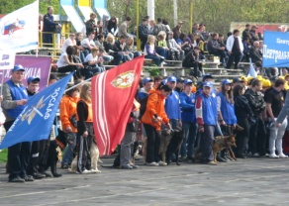

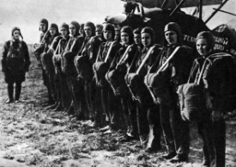
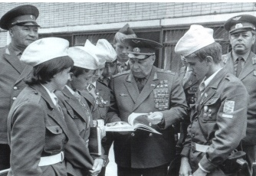
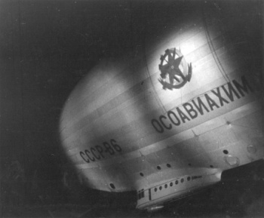
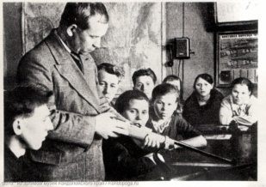
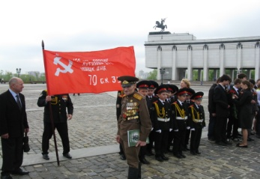
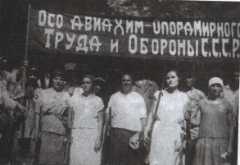
История Московской оборонной организации
10 февраля 1927 г. Состоялась 1-я конференция Московской городской организации ОСОАВИАХИМа.
1933 г. На кондитерской фабрике "Большевик" был создан первый парашютный кружок.
1934 г. в Бауманском районе открылся первый в стране клуб «Ворошиловские стрелки».
В 1941-1945 годах Московской городской организацией ОСОВИАХИМА было подготовлено свыше 383 тысяч военнообученных специалистов, в том числе – снайперов – 11233, связистов – 6322, станковых минометчиков – 15283, истребителей танков – 12906, бронебойщиков – 668. Кроме того, было обучено 6116 младших командиров, 1030 бойцов партизанских отрядов, 27526 медицинских сестер.
1958 г. Московская городская организация награждена "Почетным знаком ДОСААФ СССР".
1963 г. Впервые в Москве и стране по инициативе организаций ДОСААФ столицы проводился месячник оборонно-массовой работы, посвященный 45-й годовщине Советской Армии и Военно-Морского Флота.
1991 г. На учредительном собрании представителей организаций ДОСААФ города создана Московская городская оборонная спортивно-техническая организация РОСТО.
29 декабря 2009 г. на конференции Московской городской организации принято решение о преобразовании в Региональное отделение ДОСААФ России города Москвы.

Slide 3
История Московской оборонной организации

Slide 4
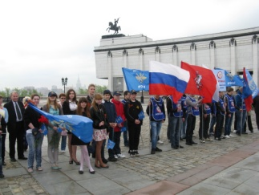
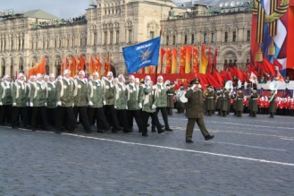
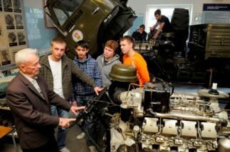
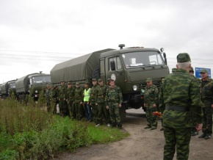
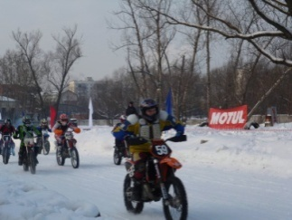
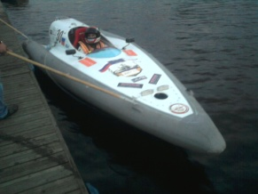
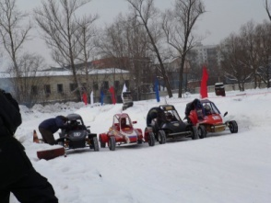
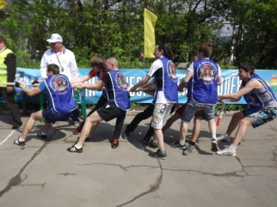
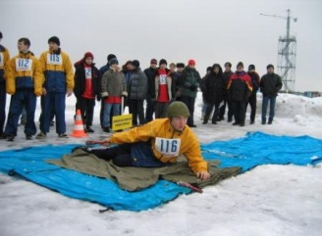
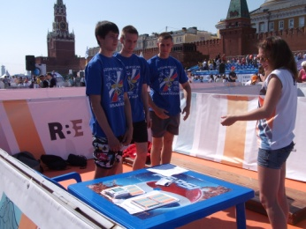
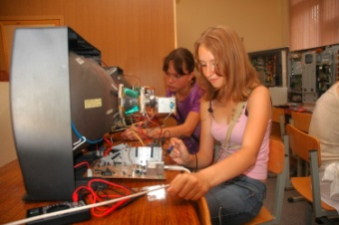
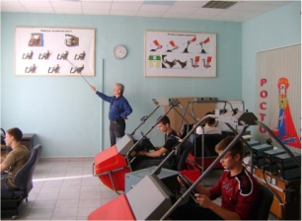
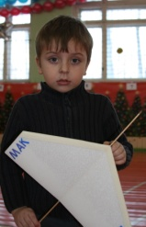
Государственные задачи, решаемые Региональным отделением ДОСААФ России г. Москвы в соответствии с Постановлением Правительства Российской Федерации от 28 ноября 2009 г. № 937
Патриотическое (военно-патриотическое) воспитание граждан
Подготовка граждан по военно-учетным специальностям
Развитие технических видов спорта
Участие в развитии физической культуры
и военно-прикладных видов спорта
Подготовка специалистов массовых технических
профессий и развитие технического творчества

Slide 5
СТРУКТУРА
Регионального отделения ДОСААФ России г. Москвы
Местных отделений - 15
Образовательных учреждений - 11
Спортивных и авиационных организаций - 7
Первичных
отделений - 300
Клубы и секции - 78
Членов ДОСААФ России – 3937 чел.
Стрелковые тиры - 5
РУКОВОДЯЩИЕ
органы управления Региональным отделением ДОСААФ России г. Москвы
КОНФЕРЕНЦИЯ РО ДОСААФ России г. Москвы
Контрольно ревизионная комиссия
ПРЕДСЕДАТЕЛЬ – 1 чел.
СОВЕТ РО – 35 чел. (Пленум совета)
ПРЕЗИДИУМ совета – 13 чел.
АППАРАТ совета – 22 чел.

Slide 6
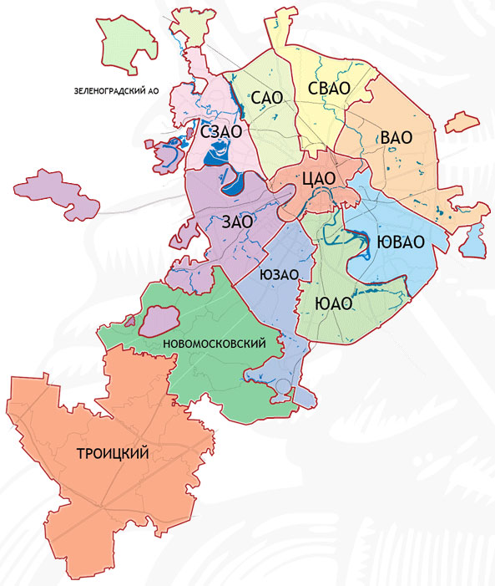
Местных отделений ДОСААФ России - 15
Местное отделение ДОСААФ России САО
г. Москвы
Местное отделение ДОСААФ России Зел.АО
г. Москвы
Местное отделение ДОСААФ России СЗАО
г. Москвы
Местное отделение ДОСААФ России Ярославского района
г. Москвы
Местное отделение ДОСААФ России
ЦАО г. Москвы
Местное отделение ДОСААФ России ВАО
г. Москвы
Местное отделение ДОСААФ России Тверского района
г. Москвы
Местное отделение ДОСААФ России ЮВАО
г. Москвы
Местное отделение ДОСААФ России района
Раменки г. Москвы
Местное отделение ДОСААФ России ЮАО
г. Москвы
Местное отделение ДОСААФ России Дорогомилово
г. Москвы (8.4.2014 г.)
Местное отделение ДОСААФ России Гагаринского района
г. Москвы
Местное отделение ДОСААФ России района Чертаново Центральное
г. Москвы (24.6.2014 г.)
Местное отделение ДОСААФ России ТиНАО
г. Москвы (24.7.2013 г.)
Местное отделение ДОСААФ России ЮЗАО г. Москвы
Первичных отделений
ДОСААФ России - 313
Членов
ДОСААФ России – 4618 чел.

Slide 7
Образовательных учреждений ДОСААФ России - 11
Учреждение
«Московский морской учебный спортивно-технический центр ДОСААФ России»
НОУ Автомобильная школа «Нева» РО ДОСААФ России
г. Москвы
НОУ «Автомобильная школа ДОСААФ России САО г. Москвы»
НОУ «Ростокино» ДОСААФ России СВАО
г. Москвы
НОУ «Тушинская автошкола РО ДОСААФ России города Москвы»
НОУ «Автомобильная школа ДОСААФ России ЦАО г. Москвы»
НОУ «Учебно-методический центр «Алгоритм» РО ДОСААФ России г. Москвы»
НОУ «Учебно-спортивный центр ДОСААФ России ЮАО г. Москвы»
НОУ Школа радиоэлектроники РО ДОСААФ России
г. Москвы
ОУ «Центр ВПВ и подготовки граждан к военной службе РО ДОСААФ России
г. Москвы»
НОУ «Учебно-спортивный центр ДОСААФ России ЮВАО г. Москвы»

Slide 8
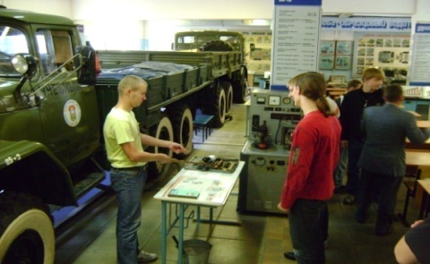
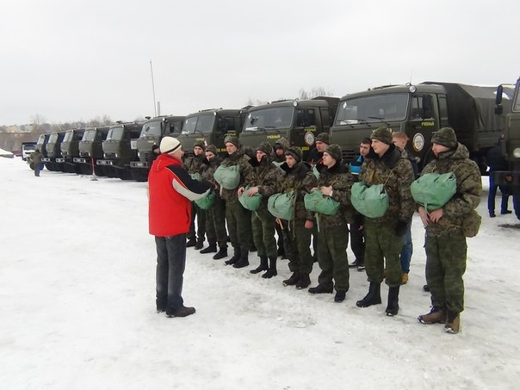
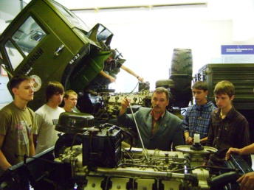
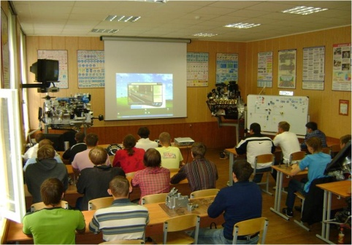
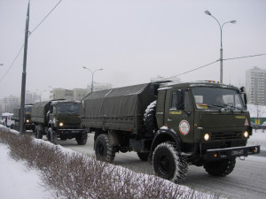
Подготовка граждан по военно-учетным специальностям
Подготовка граждан по военно-учетным специальностям является одной из основных задач, решаемых региональным отделением ДОСААФ России г. Москвы.
Данная задача решается в тесном взаимодействии с Военным комиссариатом
и местными органами власти г. Москвы 6 образовательными учреждениями ДОСААФ России, которые территориально размещаются
в ЦАО, ЗАО, ВАО, ЮВАО, ЮАО и Зел.АО
Перечень военно-учетных специальностей, по которым осуществляется подготовка
ВУС – 837 Водитель транспортных средств категории «С»
ВУС – 845 Водитель транспортных средств категории «Д»
ВУС – 846 Водитель транспортных средств категории «Е»
Плановое задание
2011 г.
2012 г.
2013 г.
2014 г.
2015 г.
2337 чел.
1903 чел.
1635 чел.
1462 чел.
1536 чел.

Slide 9
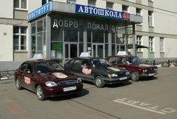
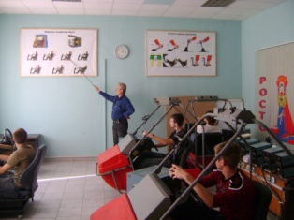
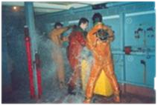
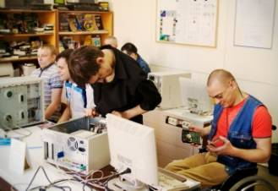
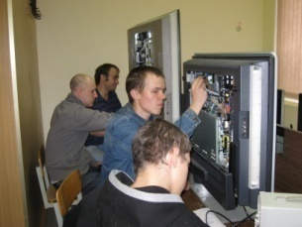
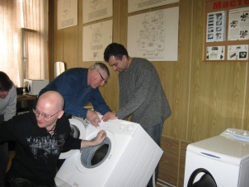
Подготовка специалистов массовых технических профессий
Подготовка специалистов массовых технических профессий осуществляется
11 образовательными учреждениями ДОСААФ России, которые территориально размещаются в САО, СЗАО, ЦАО, ЗАО, СВАО, ВАО, ЮВАО, ЮАО и Зел.АО.
Ежегодно готовится более 12 тыс. чел.
Перечень специальностей по которым осуществляется подготовка
Водитель транспортного средства категории «А, В, С и Д».
Водитель транспортного средства со спецсигналами.
Матрос (для судов речного флота).
Моторист самостоятельного управления судовым двигателем.
Бортпроводник (для судов речного флота).
Шкипер.
Водолаз.
Судоводитель маломерного судна.
Специалисты по:
- ремонту радиоэлектронной аппаратуры и приборов;
- ремонту и техническому обслуживанию ПК (ноутбуков);
- диагностики и модернизации ПК;
- диагностики и сервисному обслуживанию телеаппаратуры;
- ремонту и обслуживанию крупной бытовой техники;
- ремонту и обслуживанию малой бытовой техники;
- установке дополнительного оборудования на автомобили.

Slide 10

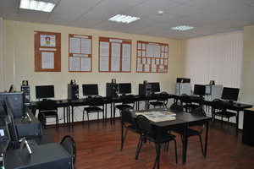
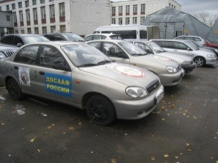
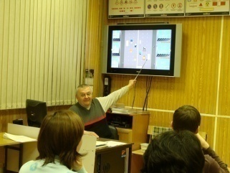
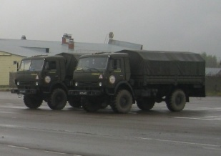
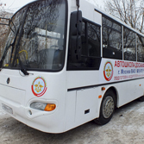
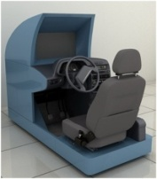
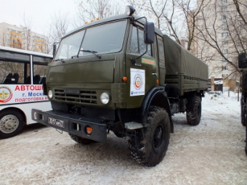
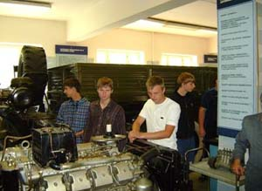
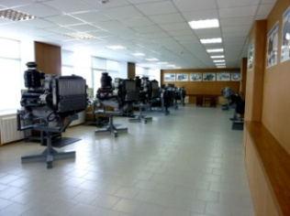
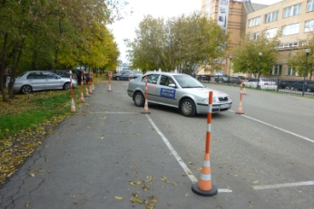
Материально-техническая база образовательных учреждений ДОСААФ России
Для подготовки граждан по военно-учетным специальностям и массовым техническим профессиям образовательные учреждения ДОСААФ России имеют соответствующую материально-техническую базу:
Для подготовки граждан по военно-учетным специальностям
Для подготовки граждан массовым техническим профессиям
Учебные кабинеты с мультимедийными комплексами;
Компьютерные кабинеты (классы) - 8;
Мультимедийные комплексы – 31;
Автомобили-тренажеры;
Медицинские и методические кабинеты.
Учебные автомобили группы А – 86 ед., в том числе: УРАЛ - 26 ед.; КАМАЗ – 57 ед.; ЗИЛ – 1 ед.; Автобусы – 1 ед.; Автоприцеп – 1 ед.
Учебные кабинеты с мультимедийными комплексами;
Компьютерные кабинеты (классы) - 8;
Мультимедийные комплексы – 3;
Площадки для вождения – 11.
Учебные автомобили группы Б – 92 ед., в том числе: Легковые - 84 ед.; Грузовые – 4 ед.; Автобусы – 4 ед.; учебные мотоциклы – 4 ед.; учебные автоприцепы – 9 ед.

Slide 11
Структура системы военно-патриотического воспитания
Регионального отделения ДОСААФ России г. Москвы
Соглашение между Правительством Москвы, Военным комиссариатом г. Москвы и РО ДОСААФ России г. Москвы в области военно-патриотического воспитания молодежи, подготовке граждан к военной службе…
Правительство Москвы
РО ДОСААФ России г. Москвы
Военный комиссариат
Центр ВП и ГВ г. Москвы;
Префектуры АО г. Москвы;
Общественные организации;
Учебно-спортивные, спортивные учреждения и общественные организации ( Местные отделения ) в каждом административном округе и отдельных муниципальных образованиях г. Москвы
Районные отделения военного комиссариата
Муниципалитеты АО;
Управы АО;
СОШ и колледжи ( ОБЖ, 5-е
сборы)
Сборные пункты военного комиссариата
Военно-патриотические мероприятия, военно-тактические игры; военно-патриотические музеи, подготовка специалистов по ВУС и СМТП
Военно-исторические клубы; - поисковые клубы; спортивные секции; секции по модельным видам спорта

Slide 12
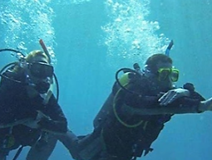
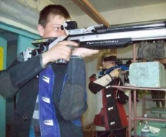
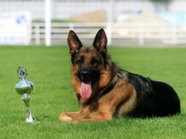
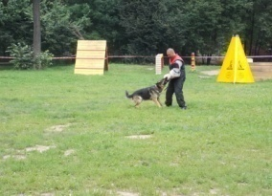
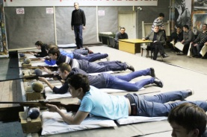
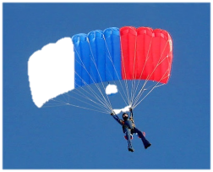
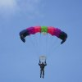
Спортивных и авиационных организаций ДОСААФ России - 10
Учреждение
«Московский морской учебный спортивно-технический центр ДОСААФ России»
НОУ Учебный спортивный центр ДОСААФ России СВАО
г. Москвы
НОУ «Городской клуб служебного и спортивно-прикладного собаководства РО ДОСААФ России
г. Москвы»
НОУ Учебно-спортивный центр «Измайлово» РО ДОСААФ России
г. Москвы
НОЧУ «Московский городской стрелково-спортивный клуб ДОСААФ России»
НОУ Учебно-спортивный центр «Перово» РО ДОСААФ России
г. Москвы
НОУ Учебный спортивный центр ДОСААФ России ЮАО
г. Москвы
НОУ Учебный спортивный центр ДОСААФ России ЮАО г. Москвы
НОУ «1-й Московский городской аэроклуб ДОСААФ России»
НОУ «Московский городской аэроклуб ДОСААФ России»
д. Волосово Чеховский р-н

Slide 13
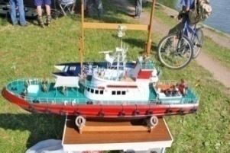











Участие в развитии физической культуры, военно-прикладных видов спорта и патриотическом
(военно-патриотическом) воспитание граждан
Виды спорта, развиваемые в Региональном отделении
ДОСААФ России города Москвы
1. Авиамодельный спорт
2. Автомобильный спорт
3. Автомодельный спорт
4. Водно-моторный спорт
5. Мотоциклетный спорт
6. Парашютный спорт
7. Плавание
8. Подводный спорт
9. Пулевая стрельба
10. Пейнтбол
11. Радиоспорт
12. Ракетомодельный спорт
13. Служебное собаководство
14. Стрельба из арбалета
15. Судомодельный спорт
16. Картинг

Slide 14















Проведение соревнований и фестивалей по авиамодельным и техническим видам спорта в единые дни ДОСААФ России
Соревнования по водно-моторному спорту
Фестиваль любителей электролетов
Соревнования по мотоспорту
Соревнования по картингу

Slide 15












Проведение выставок спортивных достижений, спортивной техники и имущества организаций регионального отделения

Slide 16













Ежегодная Московская городская Спартакиада юношей допризывного возраста
На стадионе «Москвич»

Slide 17













Проведение спортивных фестивалей и спортивно оздоровительных дней
Стадион «Родина» Химки
МГТУ
им. Н.Э. Баумана
г. Зеленоград

Slide 18






Организация и проведение фестиваля военно-прикладных и технических видов спорта «Готов к труду и обороне» на базе УСЦ ДОСААФ России ЮВАО г. Москвы
Организация мероприятия
Пресс-конференция перед открытием фестиваля
Приветствие участникам фестиваля

Slide 19

















Организация и проведение фестиваля военно-прикладных и технических видов спорта «Готов к труду и обороне» на базе УСЦ ДОСААФ России ЮВАО г. Москвы
Пейнтбольная площадка
Стрельба из малокалиберных винтовок и арбалета
Метание гранат
Сдача нормативов
Ознакомление
с оружием
Соревнования
картингистов
Реконструкция танкового сражения
с использованием действующих макетов
Работа полевых кухонь

Slide 20






























Участие и проведение мероприятий военно-патриотического воспитания
Посвященное Дню Победы
в Великой Отечественной войне
Автопробег по городам
Героям и Воинской Славы
Всероссийская Акция
«Здоровая семья - Крепкая Страна»
Посвящение в курсанты
Селигер
Смотр стенных газет
Торжественный марш 7 ноября
Прием делегации школьников и воспитанников Можгинского детского дома (Республика Удмуртия)

Slide 21









Создан
«Центр военно-патриотического воспитания и подготовки граждан (молодежи) к военной службе
Регионального отделения ДОСААФ России г. Москвы»
Комплекс военно-прикладных и технических видов спорта (планируется)
Стрелковый
тир
ул. Поклонная, д 11
Автомобильная школа ДОСААФ России ЗАО
г. Москвы

Slide 22
г. Москва
Ул. Поклонная, д.11, стр. 1
Тел. +7(499)148-97-55
E-mail:dosaaf10@mail.ru
www.dosaafmoscow.ru

